Slide 1
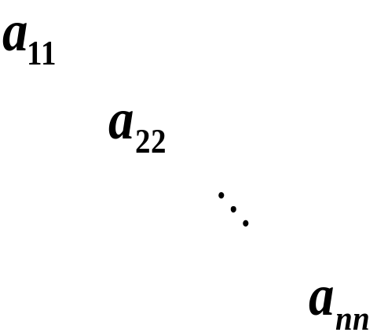
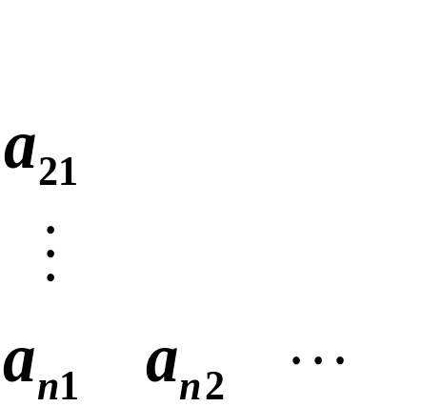
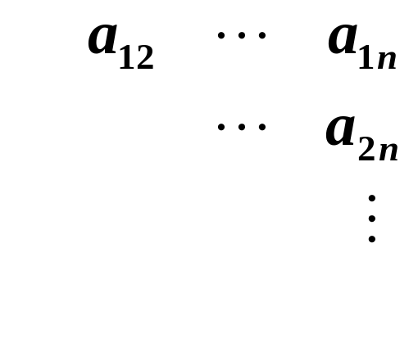






第二节 行列式的性质
记
行列式 称为行列式 的转置行列式.
性质1 行列式与它的转置行列式相等.
说明 行列式中行与列具有同等的地位,因此行列
式的性质凡是对行成立的对列也同样成立.

Slide 2
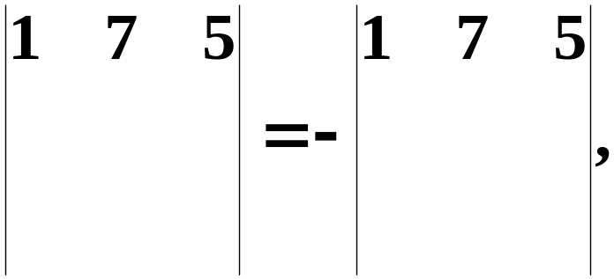


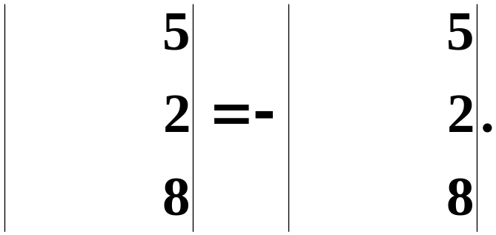


性质2 互换行列式的两行（列）,行列式变号.
例如

Slide 3






记法
行列式的第s行：
,交换s、t两行：
行列式的第s列：
交换s、t两列：
推论 如果行列式有两行（列）完全相同，则此行列式为零.
证明
互换相同的两行，有

Slide 4

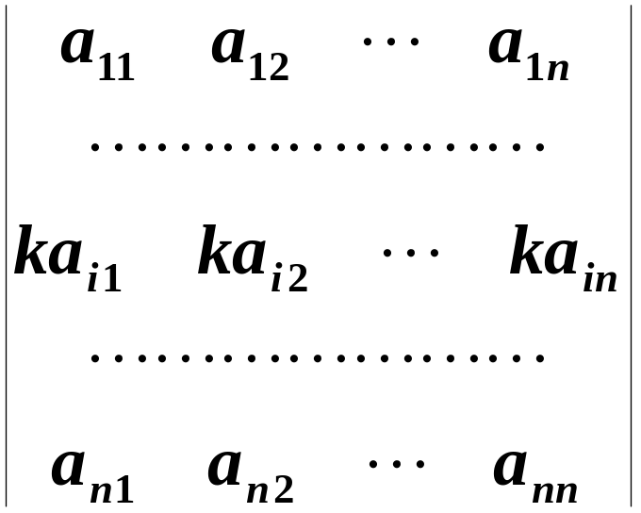
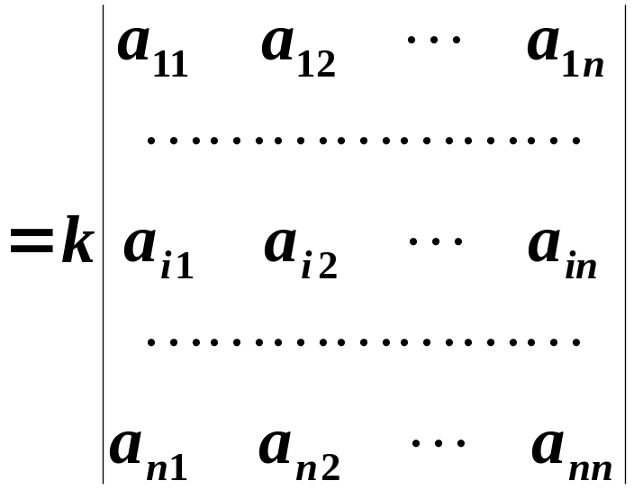


性质3 行列式的某一行（列）中所有的元素都乘以同一数 ，等于用数 乘此行列式.
记法
第s行乘以k：
第s列乘以k:
推论 行列式的某一行（列）中所有元素的公因子可以提到行列式符号的外面．

Slide 5
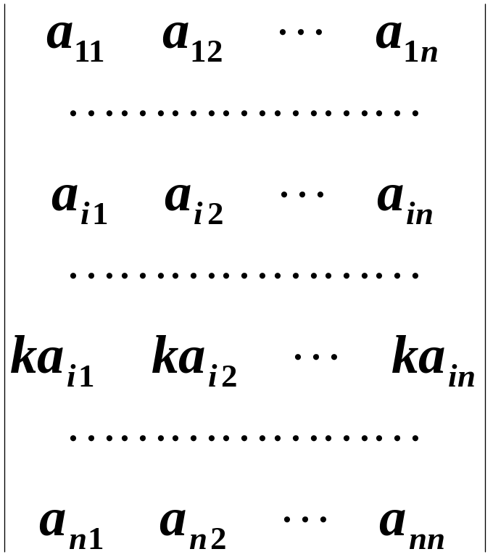
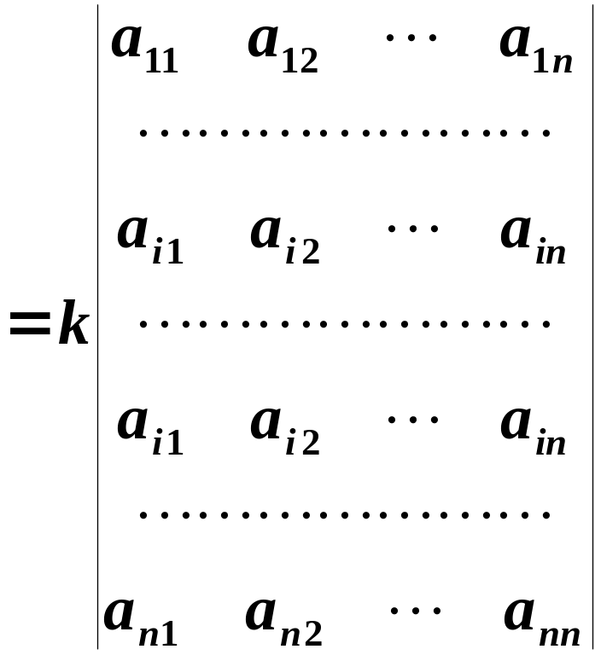

推论 行列式中如果有两行（列）元素成比例，则此行列式为零．
证明

Slide 6
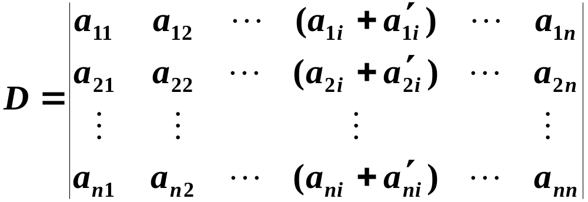
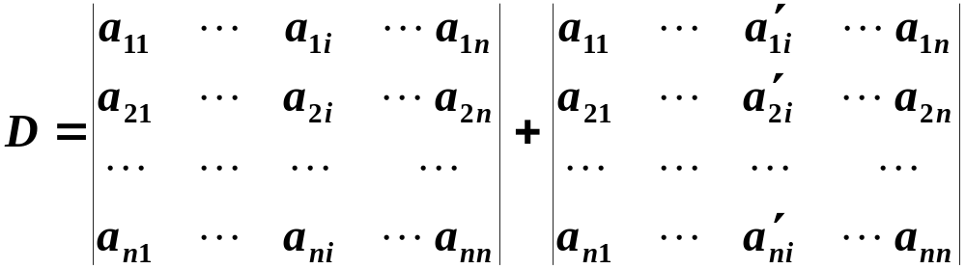
性质4 若行列式的某一列（行）的元素都是两数之和.
例如
则D等于下列两个行列式之和：

Slide 7
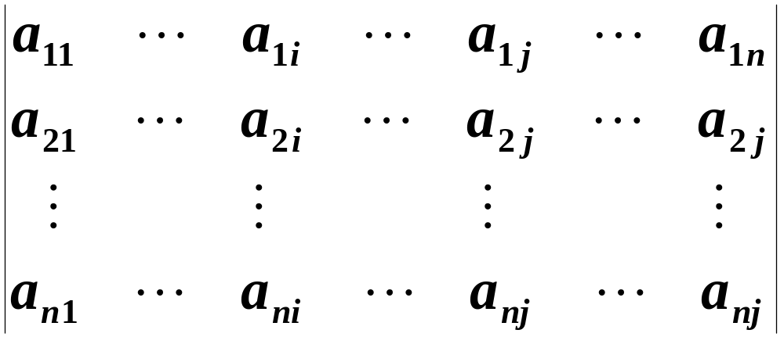

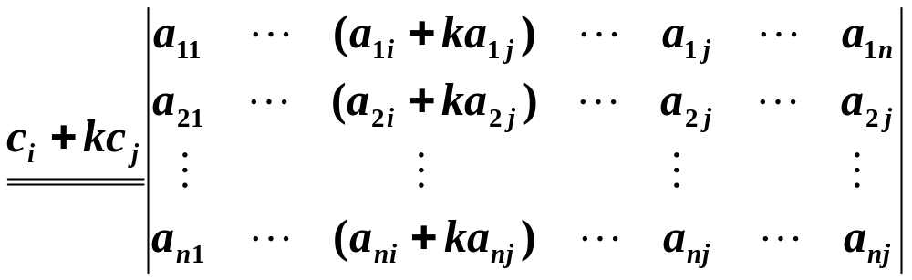


性质5 把行列式的某一列（行）的各元素乘以同一数然后加到另一列(行)对应的元素上去，行列式不变．
例如
记法
数k乘第t 行加到第s 行上：

Slide 8
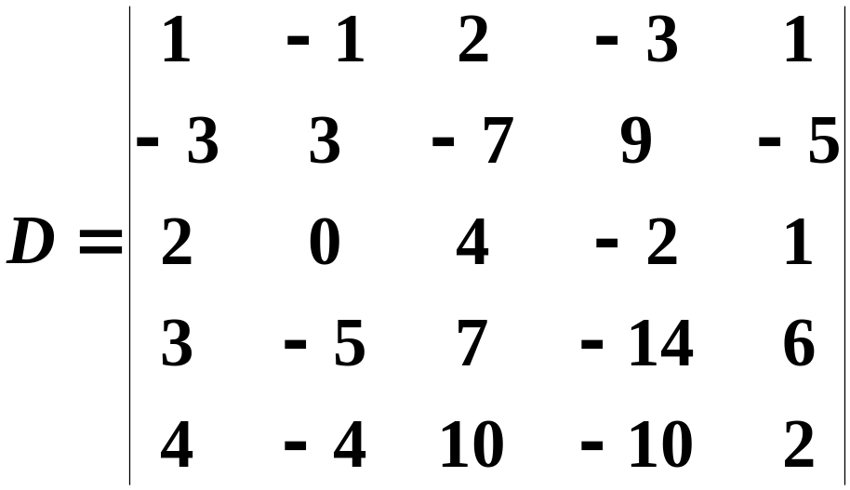


性质2、性质3、性质5对行列式的行（或列）的三种变换恰好与矩阵的三种初等变换相对应，计算行列式常用方法：利用上述性质把行列式化为三角形行列式，从而算得行列式的值．
例１.

Slide 9
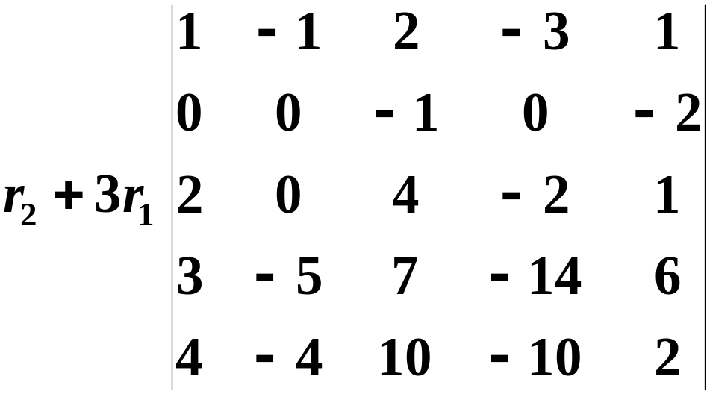
解：

Slide 10
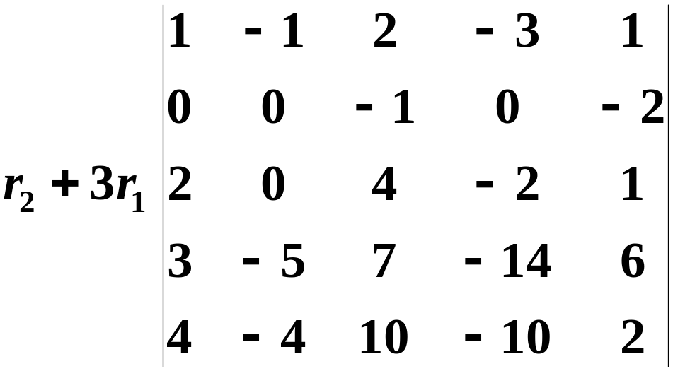


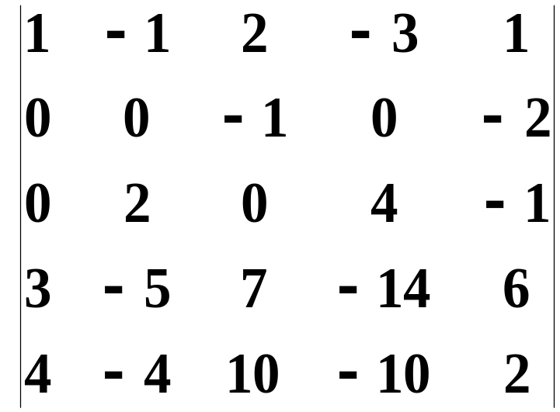



Slide 11
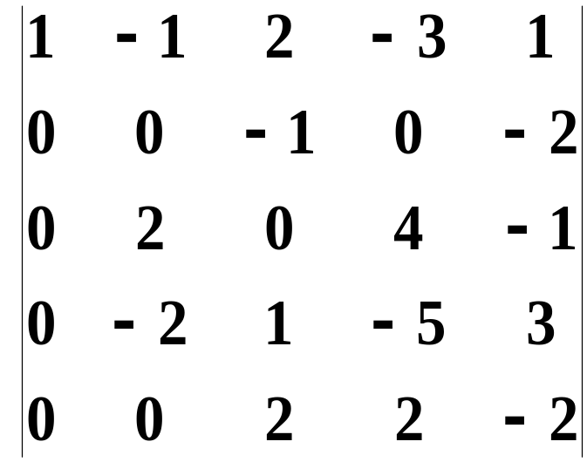



Slide 12
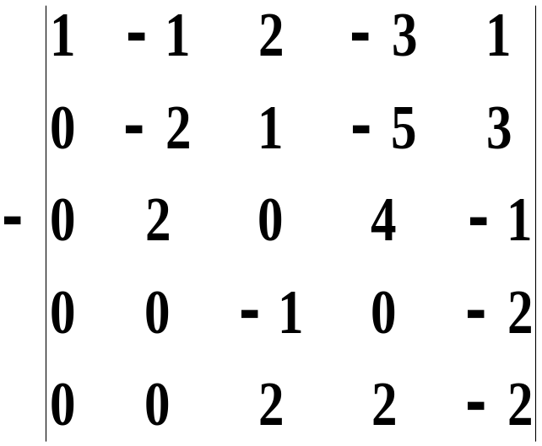


Slide 13
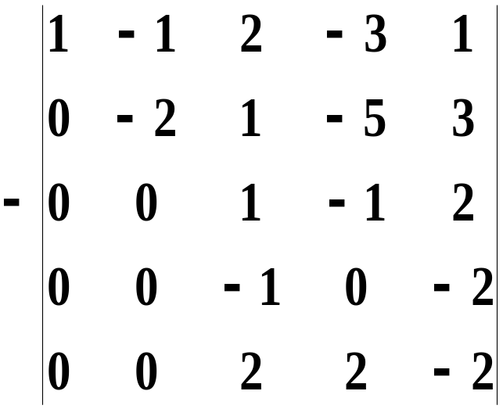

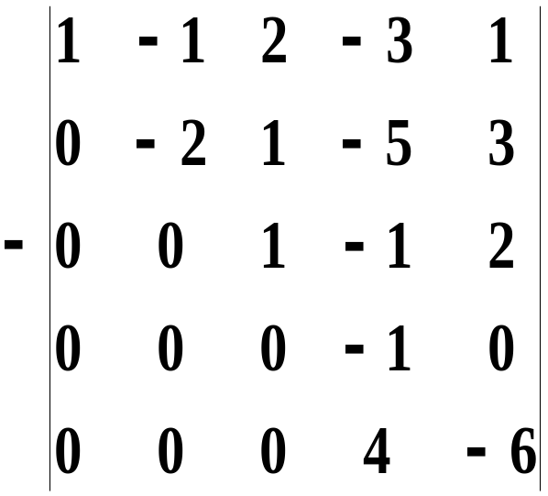

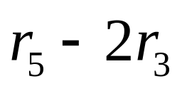


Slide 14
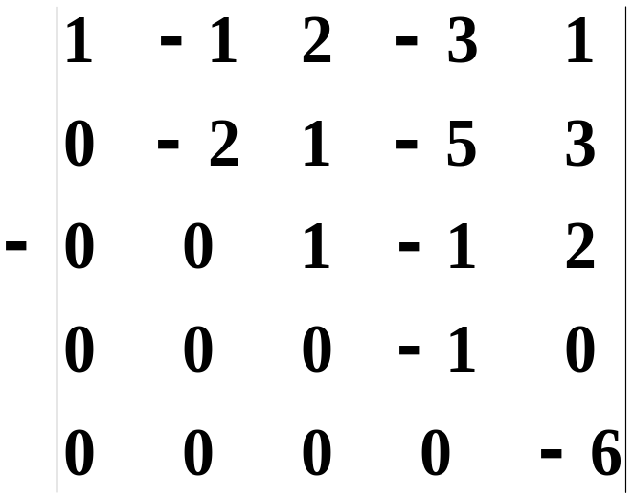




Slide 15
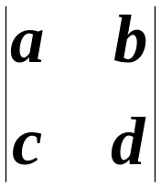
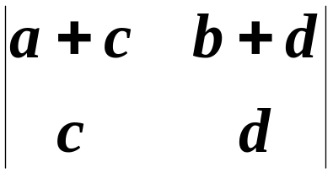
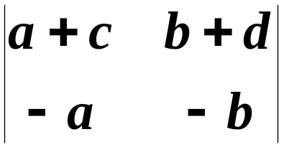
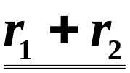
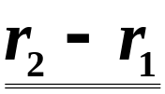
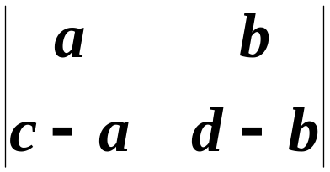
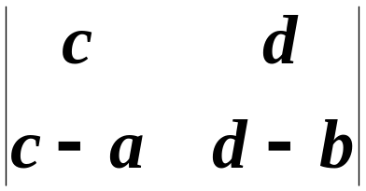
注意：
上述各例都用到把几个运算写在一起的省
略写法，要注意各个运算次序一般不能颠
倒，因为后一次运算是作用在前一次运算
结果上.
例如：

Slide 16
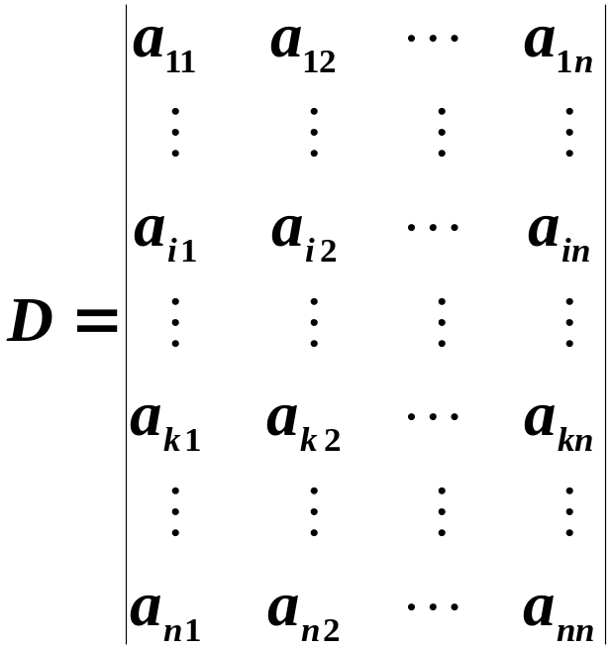
性质6
行列式任一行(列)的元素与另一行(列)的对应元素的代数余子式乘积之和等于零，即
证明
行列式等于某一行的元素分别与它们
代数余子式的乘积之和.
中，如果令第 i 行的元素
等于另外一行，譬如第 k
行的元素
在

Slide 17
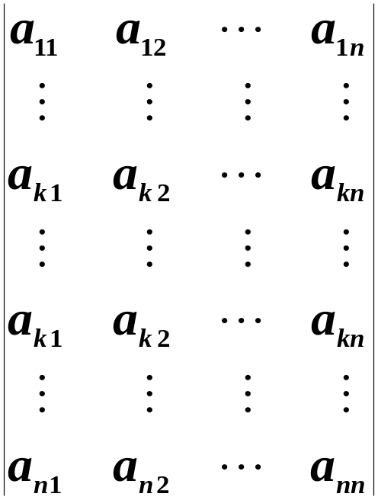


则
第i行
右端的行列式含有两个相同的行，值为 0.

Slide 18
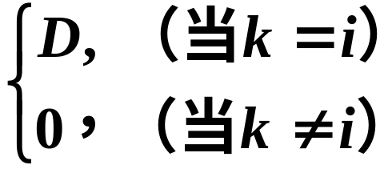
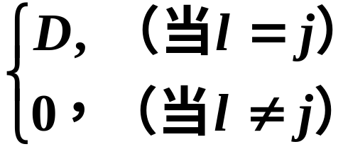

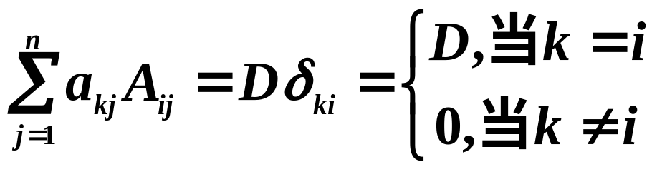
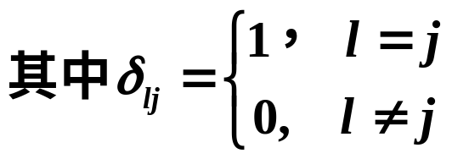
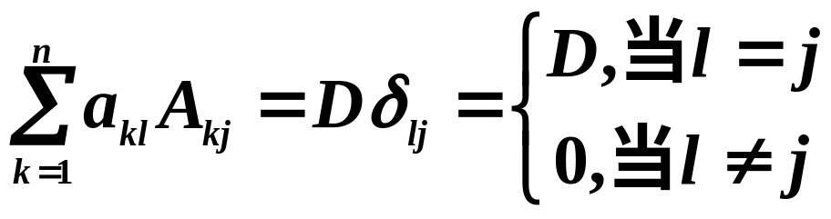
综上，得公式
简记为
称为克罗内克符号.

Slide 19
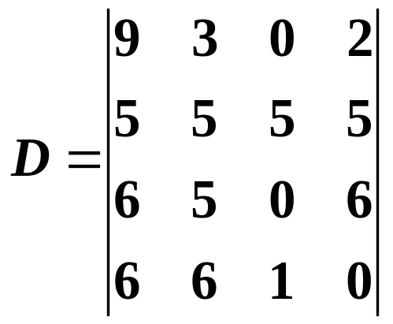
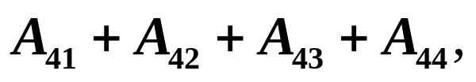
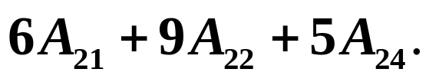
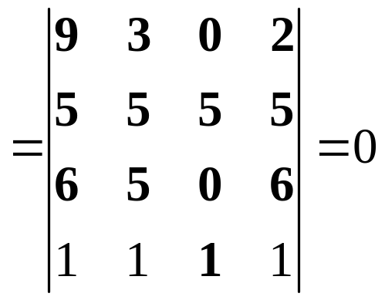

例2. 设行列式
求
解：利用性质6，可通过构造行列式来计算：
.

Slide 20
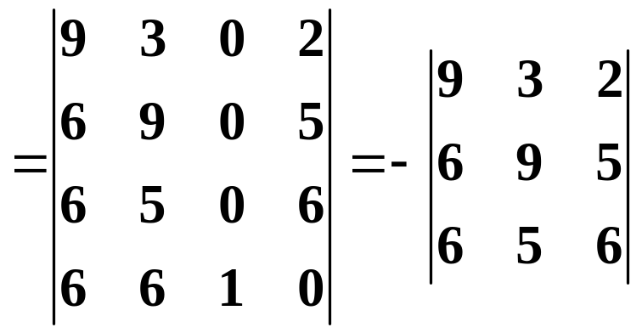

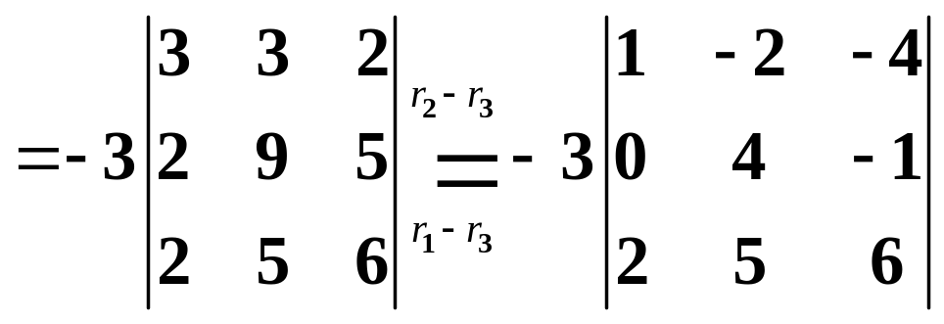
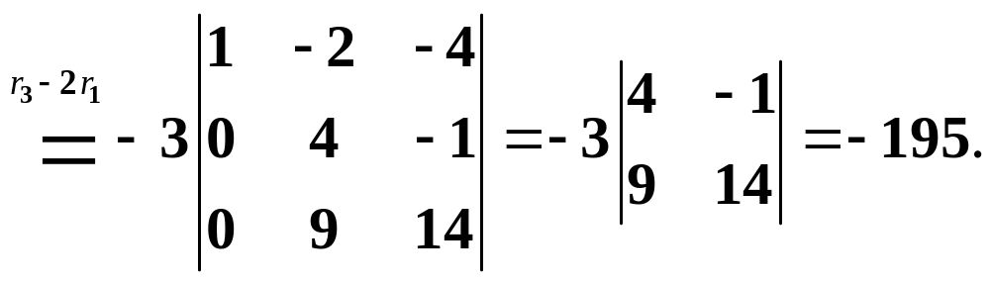

Slide 21


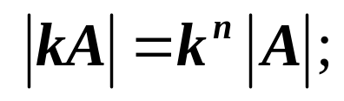

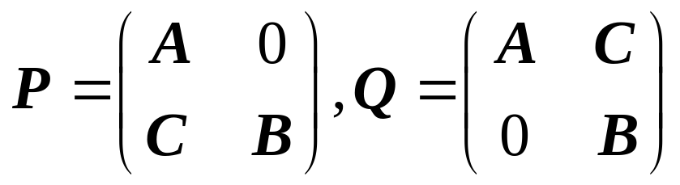
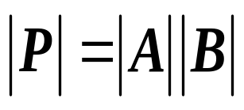
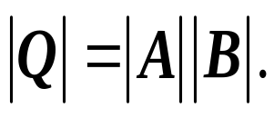
性质7 若 为 阶方阵， 是数，则
性质8 设分块矩阵
，
.
则

Slide 22
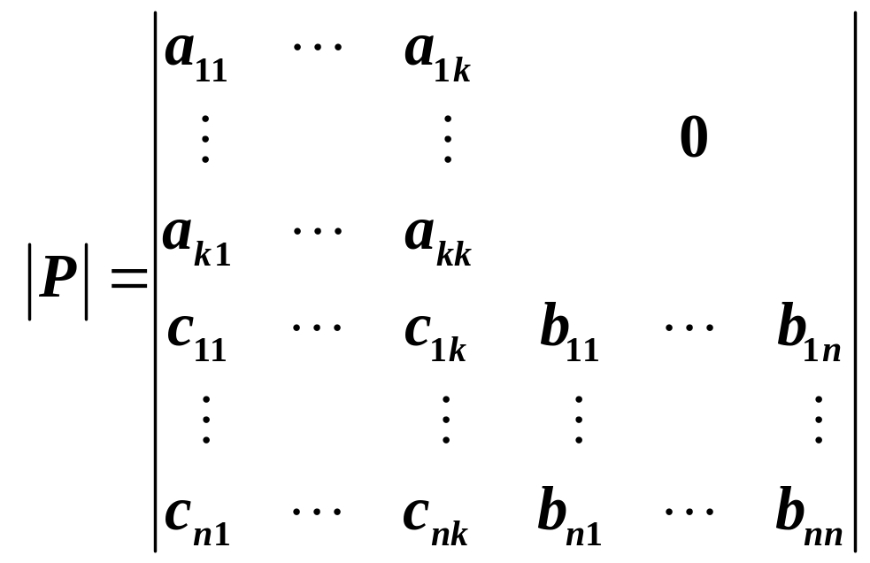
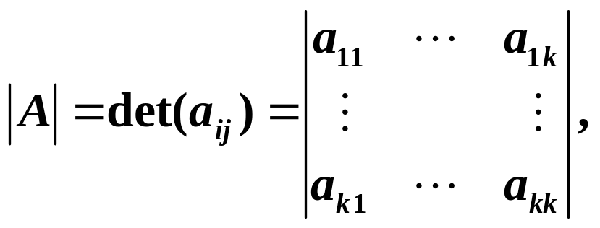

证明：

Slide 23


对
A
作运算
r
+
kr
，把
A
化为下三角形行列式
i
j
p
0
11
设为
| A |
=
=
p
p
;


☹
11
kk
p
☹
p
k
1
kk
对
B
作运算
c
+
kc
,
把
化为下三角形行列式
i
j

Slide 24




对
的前
k
行作运算
r
+
kr
，再对后
n
列作运
i
j
算
c
+
kc
,
把
化为下三角形行列式
i
j

Slide 25





推论：设A为n阶方阵, 若A的分块矩阵除对角线上的子块为方阵外, 其余子块均为零矩阵, 即
则有
| A | = | A₁ | | A₂ | ··· | A_{s} |.
性质9 若 为 阶方阵，则

Slide 26








证明:

Slide 27



例3. 计算行列式
解：

Slide 28
利用按行按列展开定理，并结合性质，可简化行列式计算：
计算行列式时，可先用行列式的性质将某一行（列）化为仅含1个非零元素，再按此行（列）展开,变为低一阶的行列式，如此继续下去，直到化为三阶或二阶行列式.（降阶法）

Slide 29









例4.
按第二列展开
按第二行展开

Slide 30



例5.
计算
解:
将第 列都加到第一列得

Slide 31





例6. 计算 阶行列式
解：
将第 都加到第一列得

Slide 32






Slide 33








例7.
计算
解：

Slide 34


例8. 计算行列式
解：

Slide 35







Slide 36










例9. 计算行列式
解：

Slide 37



小结:
1. (行列式中行与列具有同等的地位,行列式的性质凡是对行成立的对列也同样成立).
行列式的6个性质
计算行列式常用方法：(1)利用定义;(2)利用性质把行列式化为上三角形行列式，从而算得行列式的值．

Slide 38



思考题
求第一行各元素的代数余子式之和

Slide 39



思考题解答
解
第一行各元素的代数余子式之和可以表示成

Slide 40





例2. 计算行列式
解：
按第一行展开，得

